Slide 1

샬롬
현대교회
어린이교회
초등부

Slide 2

♪
찬양해요~

Slide 3
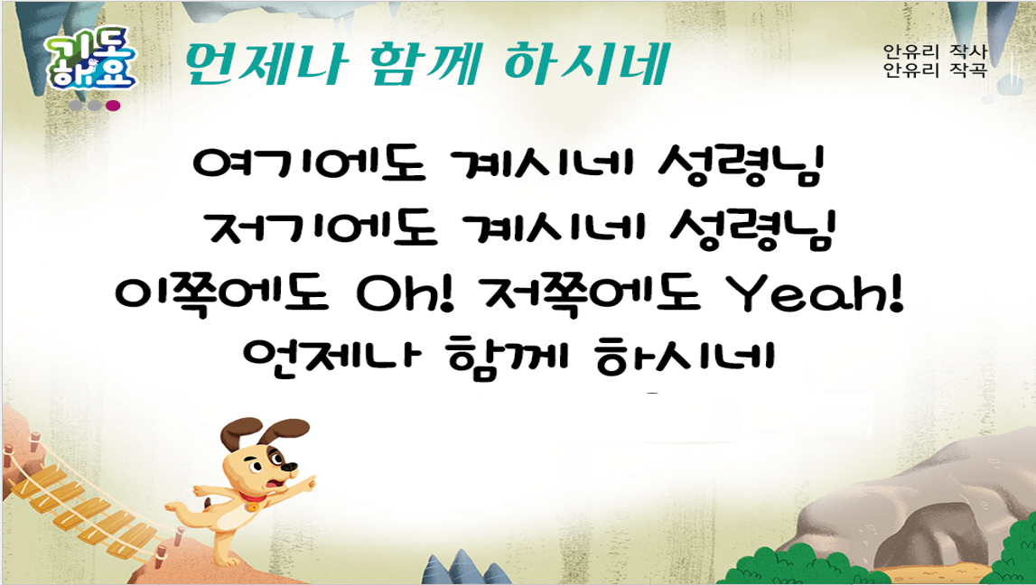

Slide 4
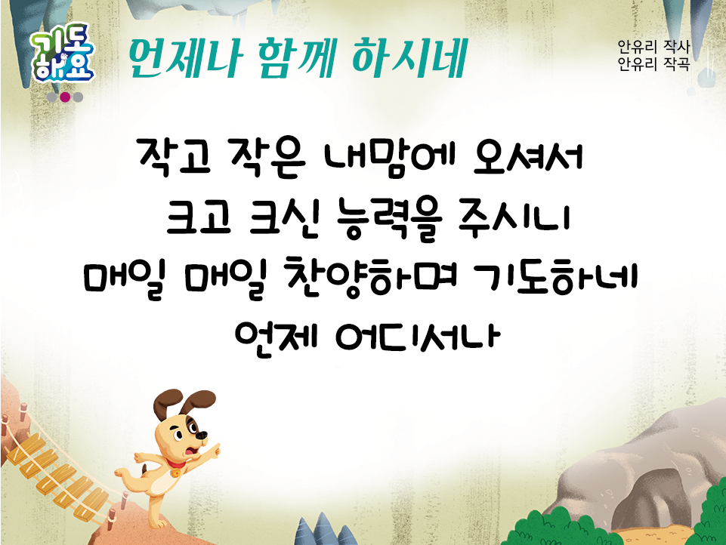
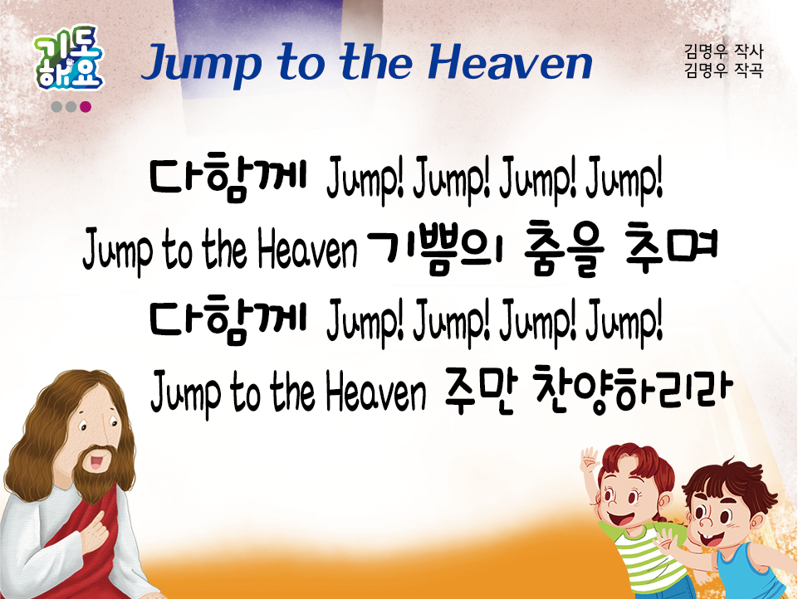
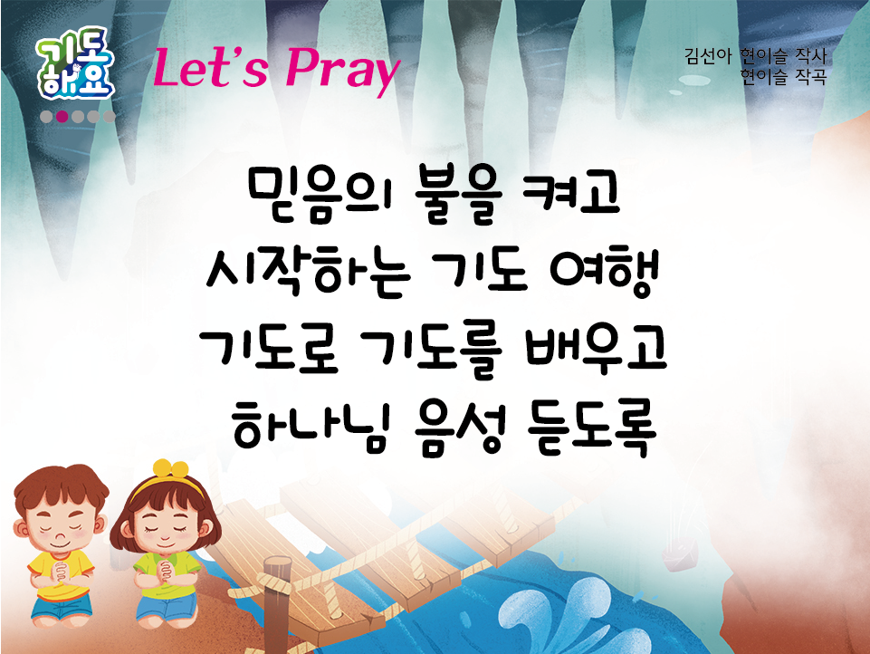
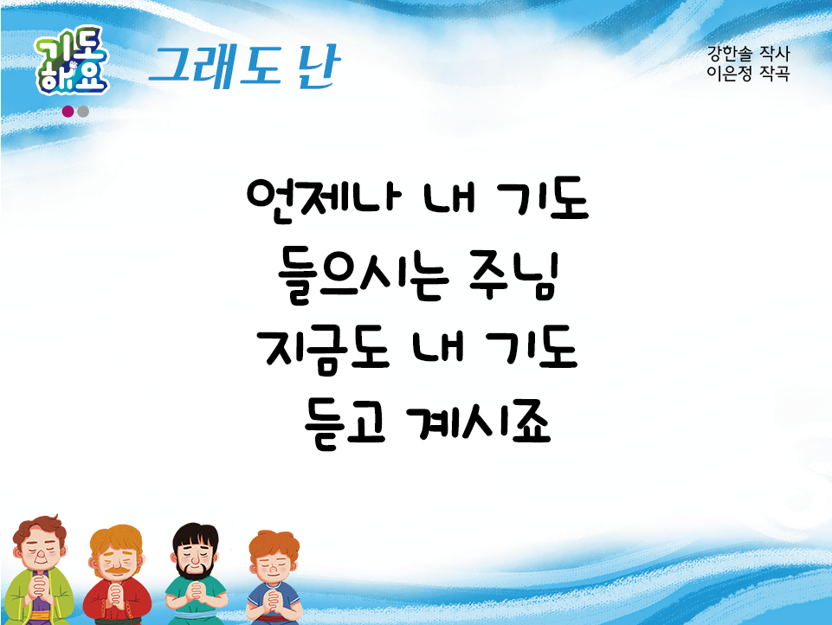
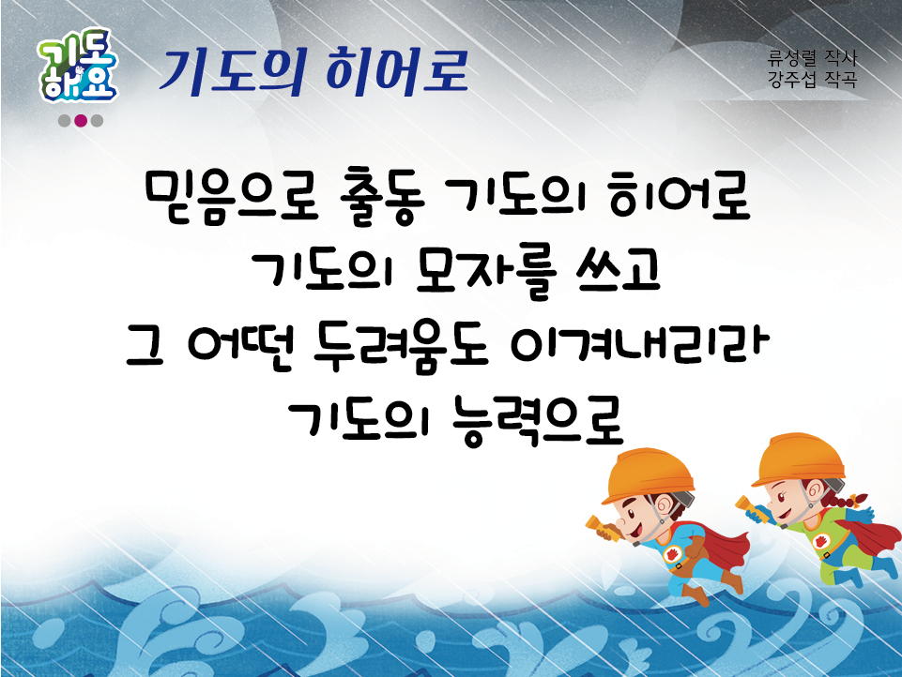
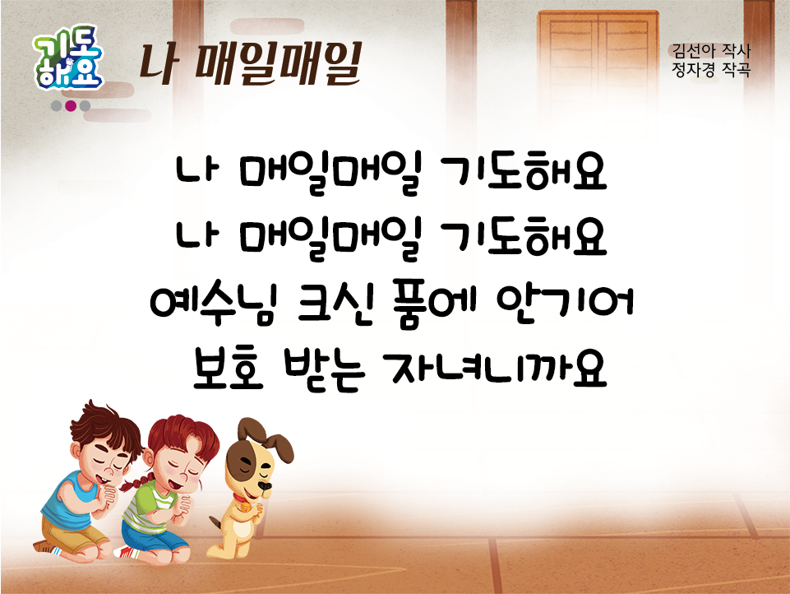
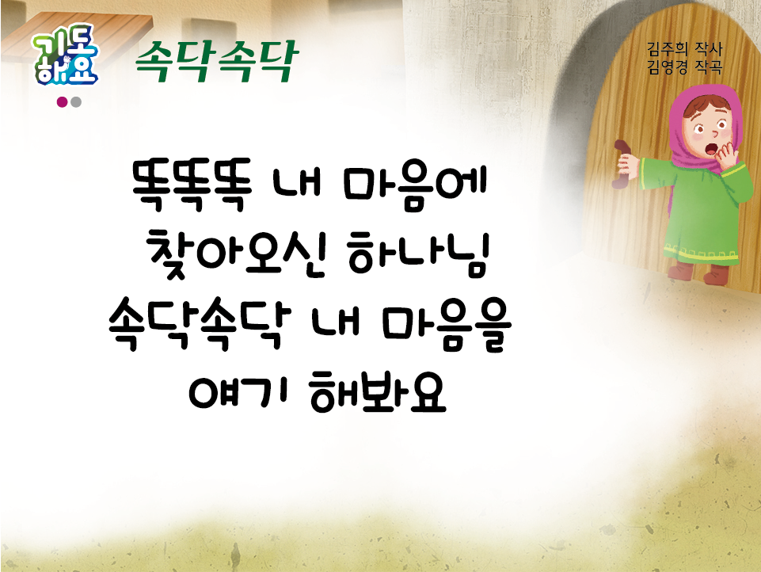
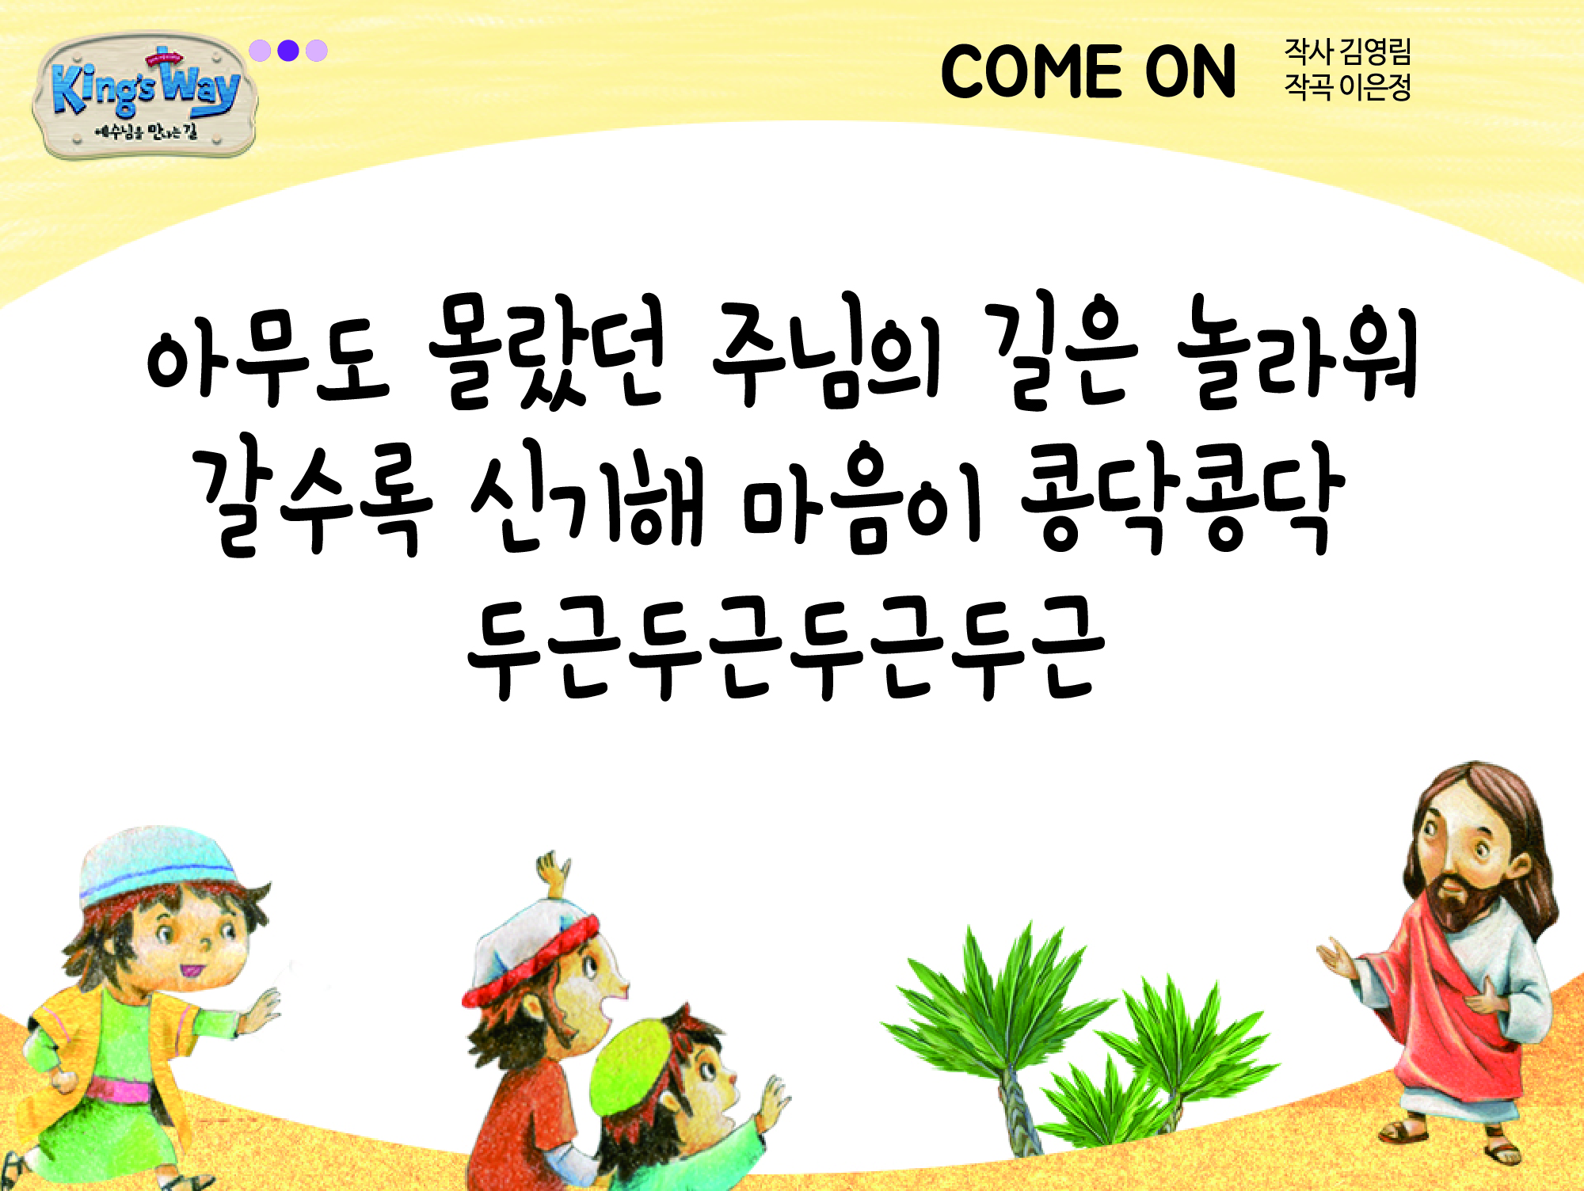

Slide 5


Slide 6
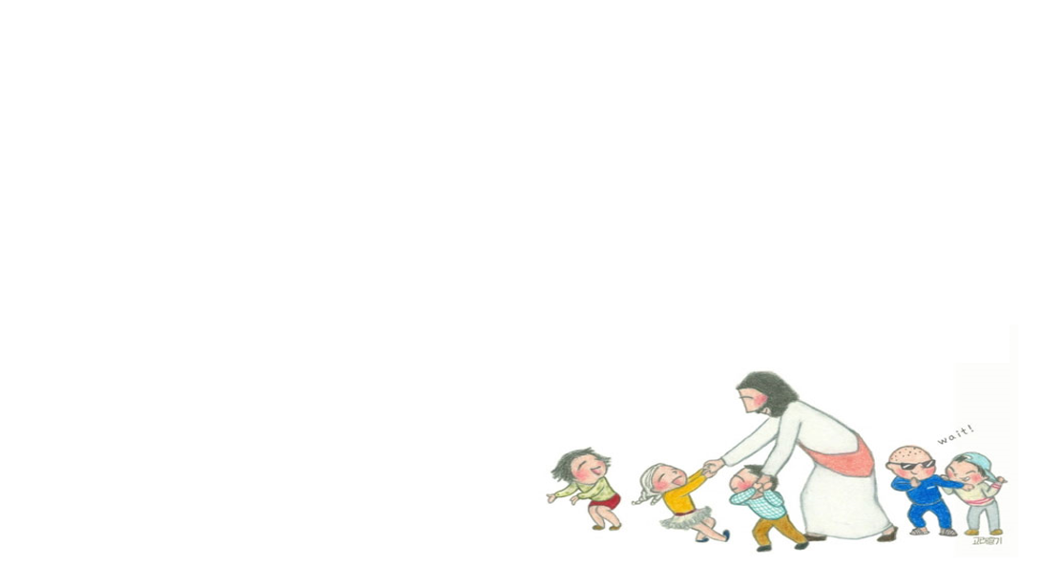
내 안에 부어 주소서
내 안에 부어 주소서
성령의 충만한 기름을
내 안에 충만케 하소서
성령의 기름으로(X2)

Slide 7
내 안에 부어 주소서
내게 기름 가득할 때
주의 복음 전할 수 있네
내게 기름 가득할 때
주의 사랑 베푸네

Slide 8
내 안에 부어 주소서
그날에 우리 주님께서
밤 중에 찾아오실 때에
기름 준비된 자만이
잔치 자리 들어가네(X2)

Slide 9




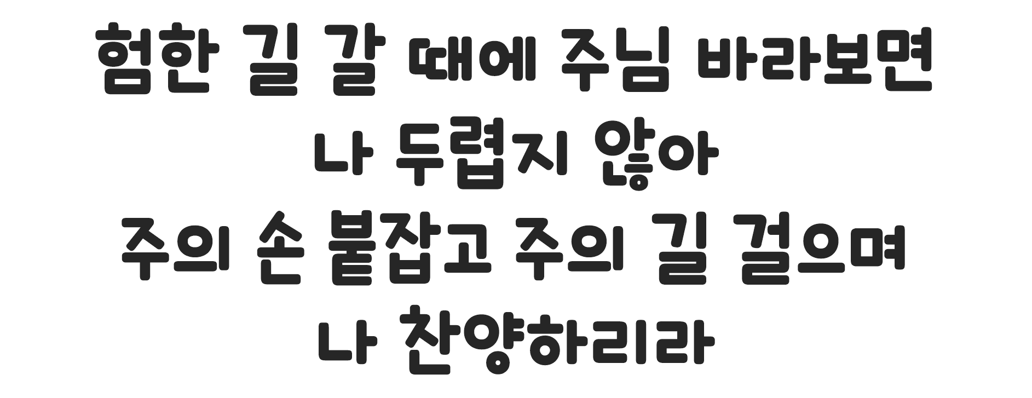

Slide 10

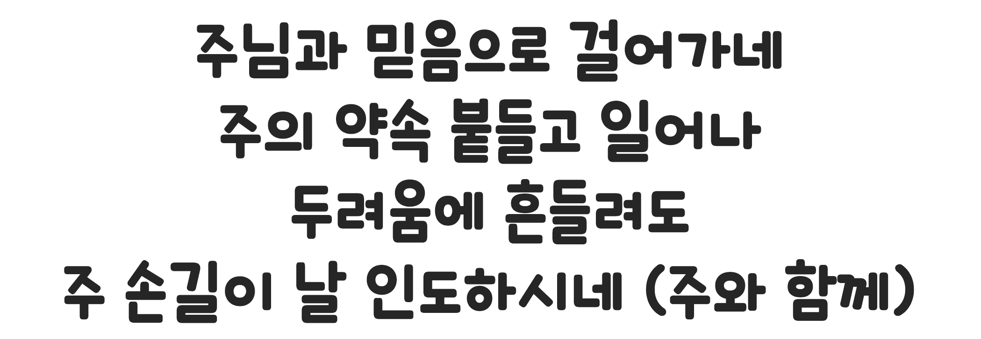

Slide 11

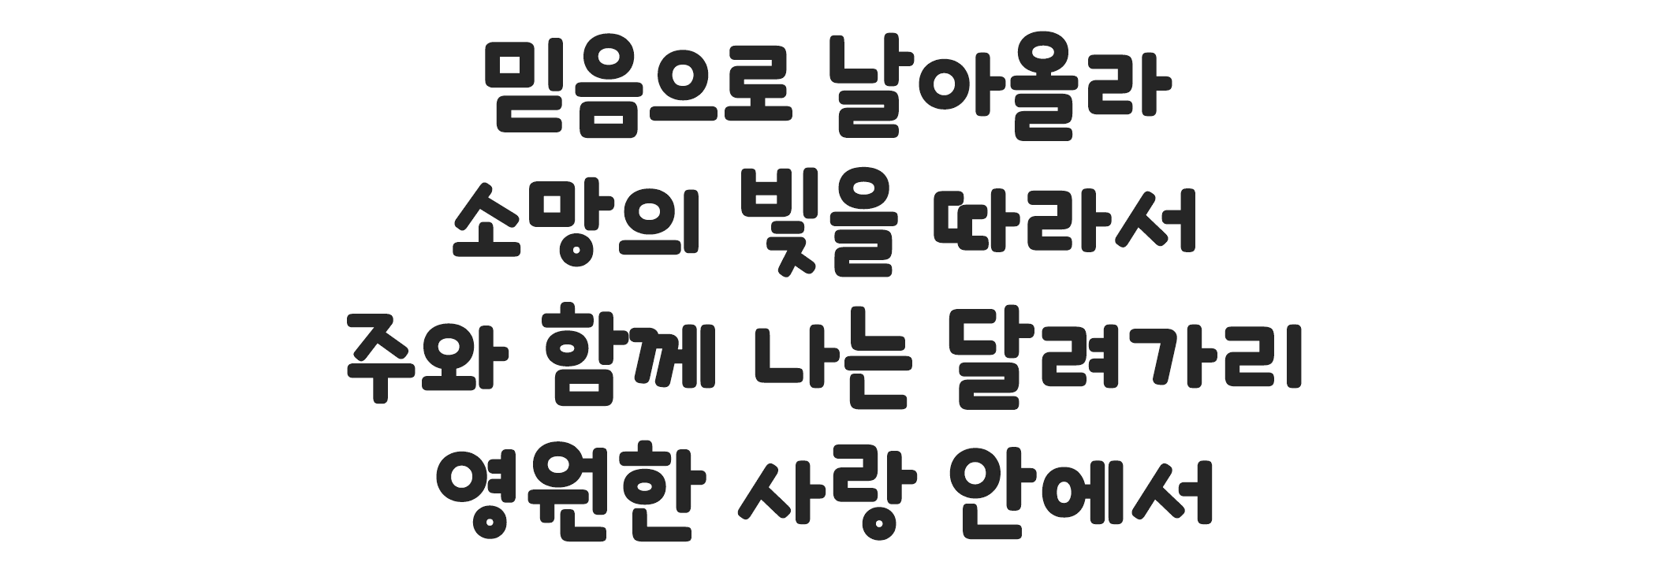

Slide 12

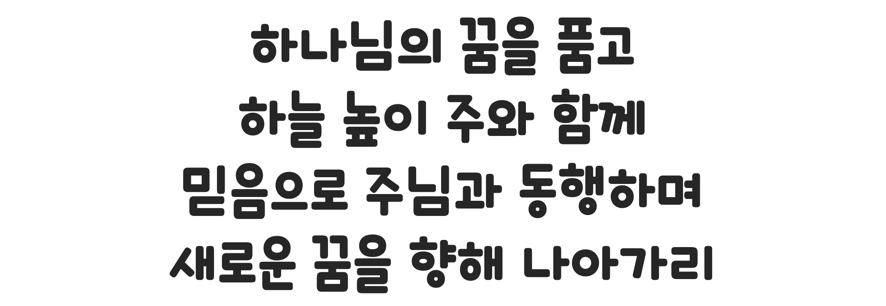

Slide 13


Slide 14


Slide 15


Slide 16


Slide 17


Slide 18


Slide 19

JOY! JOY!
다함께 Joy! Joy!
춤추며 예수님께 나아가
내 맘 속의 두려움
사라질거야

Slide 20
JOY! JOY!
다함께 Joy! Joy!
춤추며 예수님만 봐라봐
너의 모든 삶
변화될거야

Slide 21
JOY! JOY!
다함께 기뻐 춤을 추면서
주 이름 찬양할 때
나를 변화시키는
예수님만 봐라봐 Hey!

Slide 22




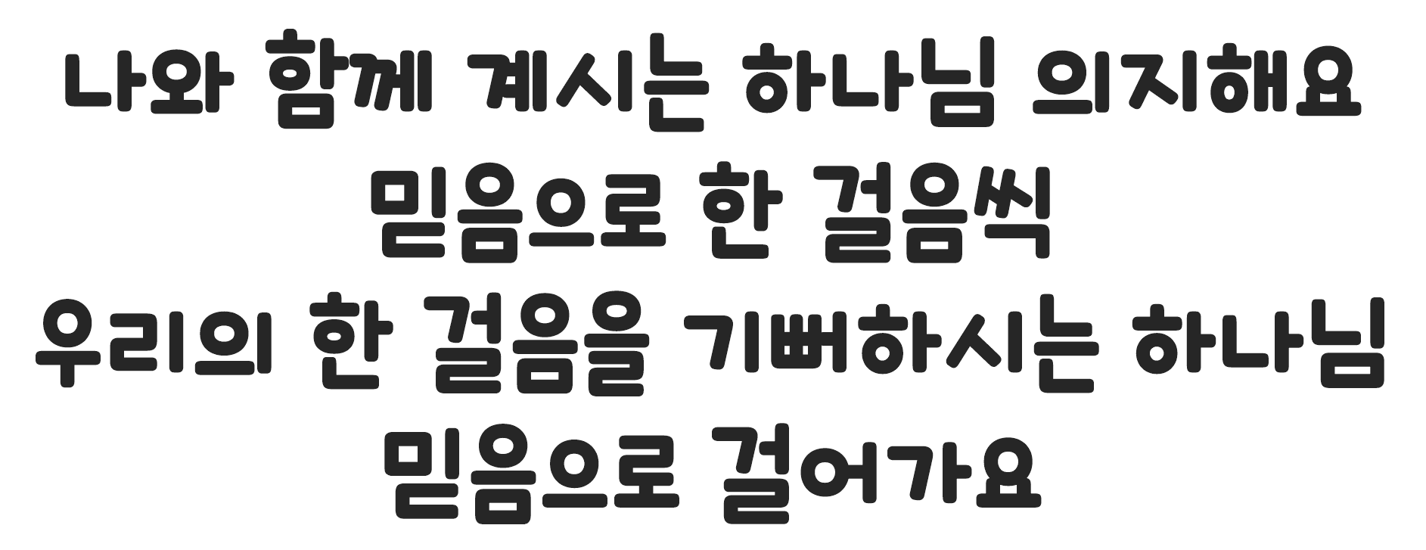

Slide 23

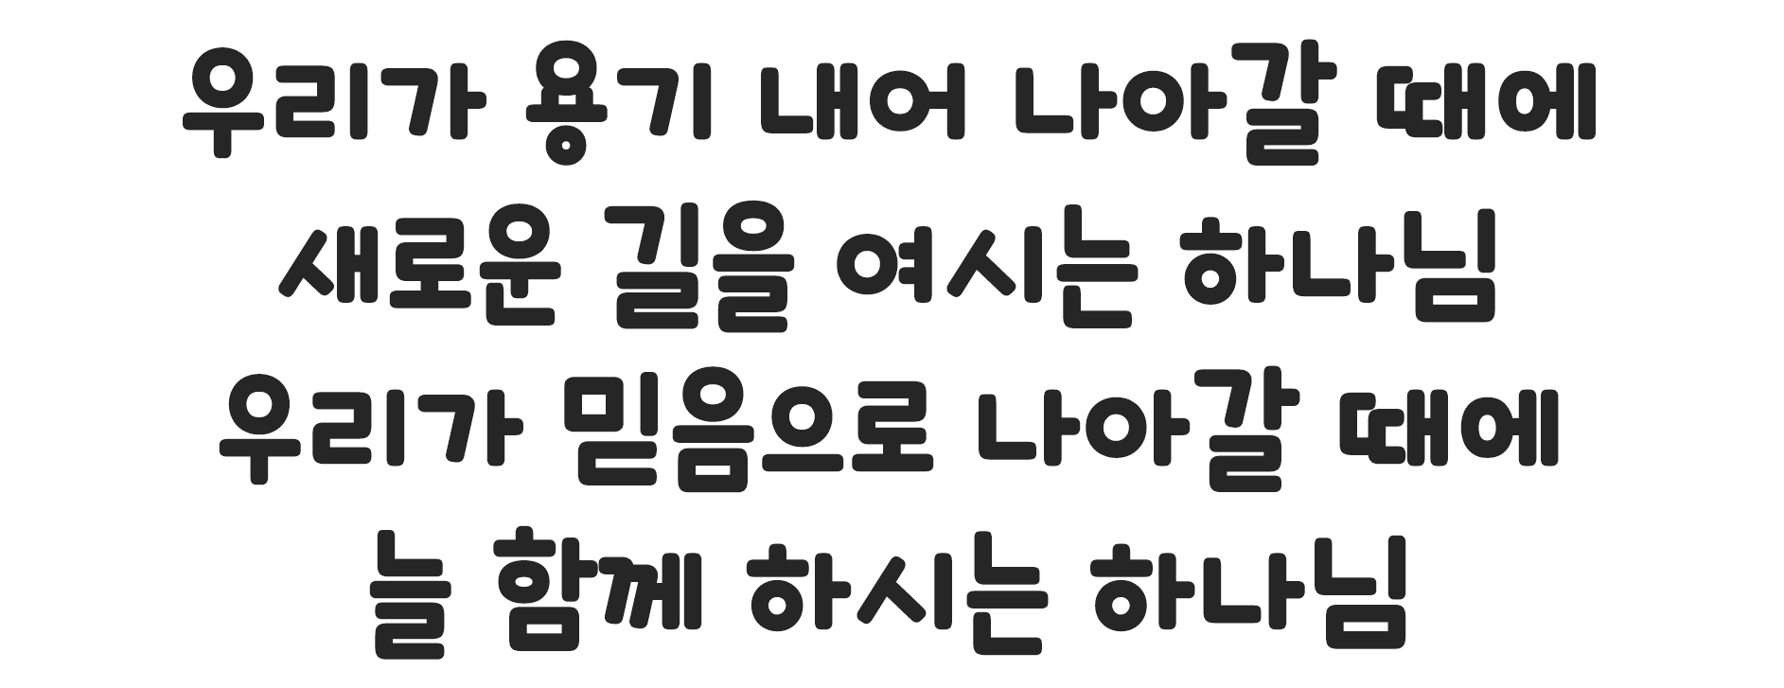

Slide 24


Slide 25


Slide 26


Slide 27
2025년 9월 28일 어린이 예배
오늘은 성령강림 후
열여섯번째주일 입니다
•
•
•

Slide 28

사도신경
전능하사 천지를 만드신
하나님 아버지를 내가 믿사오며,
그 외아들 우리 주
예수 그리스도를 믿사오니,

Slide 29
사도신경
이는 성령으로 잉태하사
동정녀 마리아에게 나시고,
본디오 빌라도에게 고난을 받으사,
십자가에 못박혀 죽으시고,
장사한 지 사흘 만에 죽은 자
가운데서 다시 살아나시며,

Slide 30
사도신경
하늘에 오르사,
전능하신 하나님 우편에 앉아
계시다가, 저리로서 산 자와
죽은 자를 심판하러 오시리라.

Slide 31
사도신경
성령을 믿사오며, 거룩한 공회와,
성도가 서로 교통하는 것과,
죄를 사하여 주시는 것과,
몸이 다시 사는 것과,
영원히 사는 것을 믿사옵나이다.
아멘

Slide 32

매일 매일
부끄럽고 슬픈 마음
내게 있어요
벗어 버리고 싶어요
죄 죄 죄가
내 생각 더럽힐 때
깨끗하게 덮어주세요

Slide 33
매일 매일
나를 사랑하시는 주님
오직 주만 바라보면서
내 마음
매일 매일 준비해요
하나님만 사랑할래요

Slide 34

대표기도
권하율 어린이

Slide 35

성경봉독
요한복음5장8절

Slide 36

성경봉독- 요한복음 5장
8예수께서 이르시되 일어나
네 자리를 들고 걸어가라
하시니

Slide 37
설 교
38년 된 병자를
고치신 예수님
홍현후 전도사님

Slide 38

헌금 찬양 하이어 성가대

Slide 39
헌금기도
서주원 어린이

Slide 40


Slide 41
광 고
1. 예수 그리스도 향기 가득한 하나님의 자녀되기를 소망합니다
2. 중앙연회 성경경시 및 예능대회 잘 다녀 왔습니다 (참가한 어린이들 모두 열심히 잘 했고, 수고 많았습니다)
3. 어린이 역사기행 11월3~5일(서울/수원 궁궐) 진행됩니다
4. 추석 연휴 가족들과 즐거운 한가위 보내세요
5. 추석 연휴 다음 주일 예배 임사자는 사회 이홍순 선생님,
대표기도 한유은 어린이, 헌금기도 김사랑 어린이 입니다.
Notes:
마우스 오른쪽 클릭 후 텍스트편집(문자열추가) 버튼 누른후 텍스트 삽입 바랍니다

Slide 42

성경 말씀
우리는 구원 받는 자들에게나
망하는 자들에게나 하나님 앞에서 그리스도의 향기니
- 고린도후서 2장 15절-

Slide 43
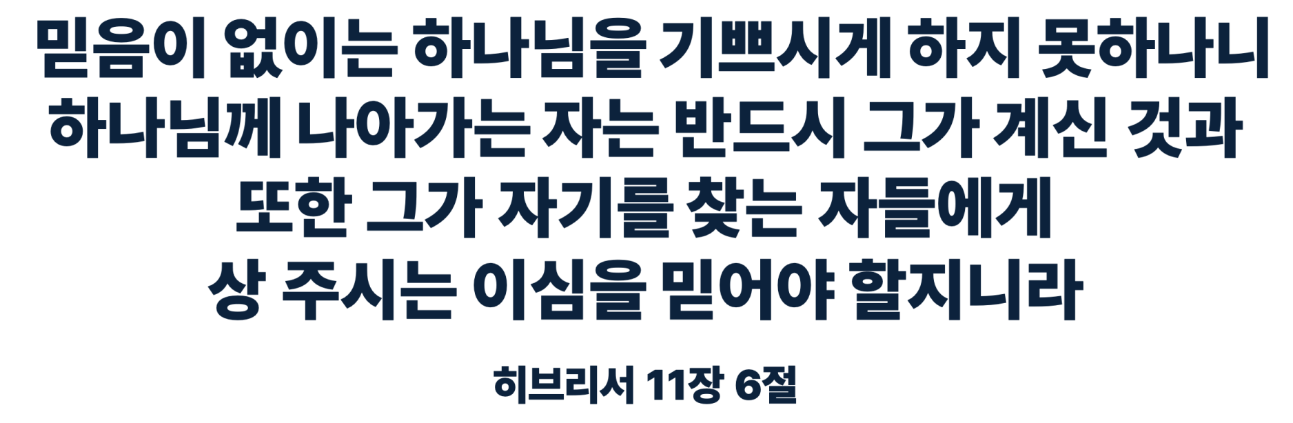
성경 말씀

Slide 44
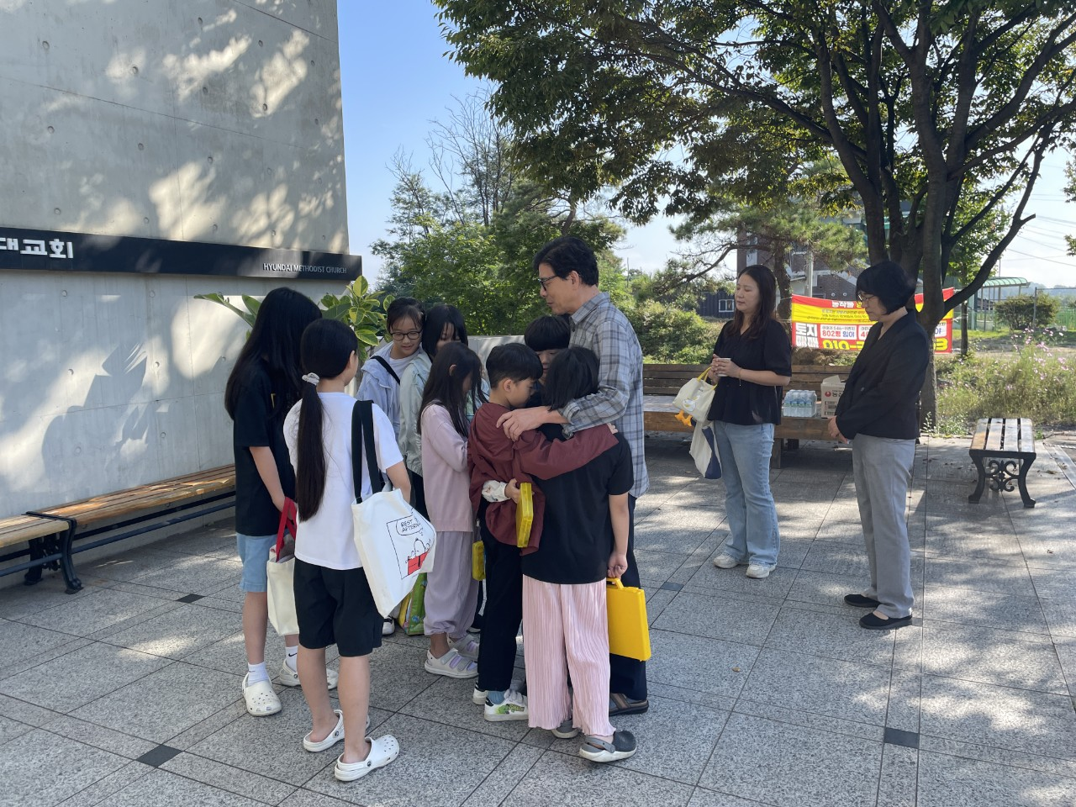
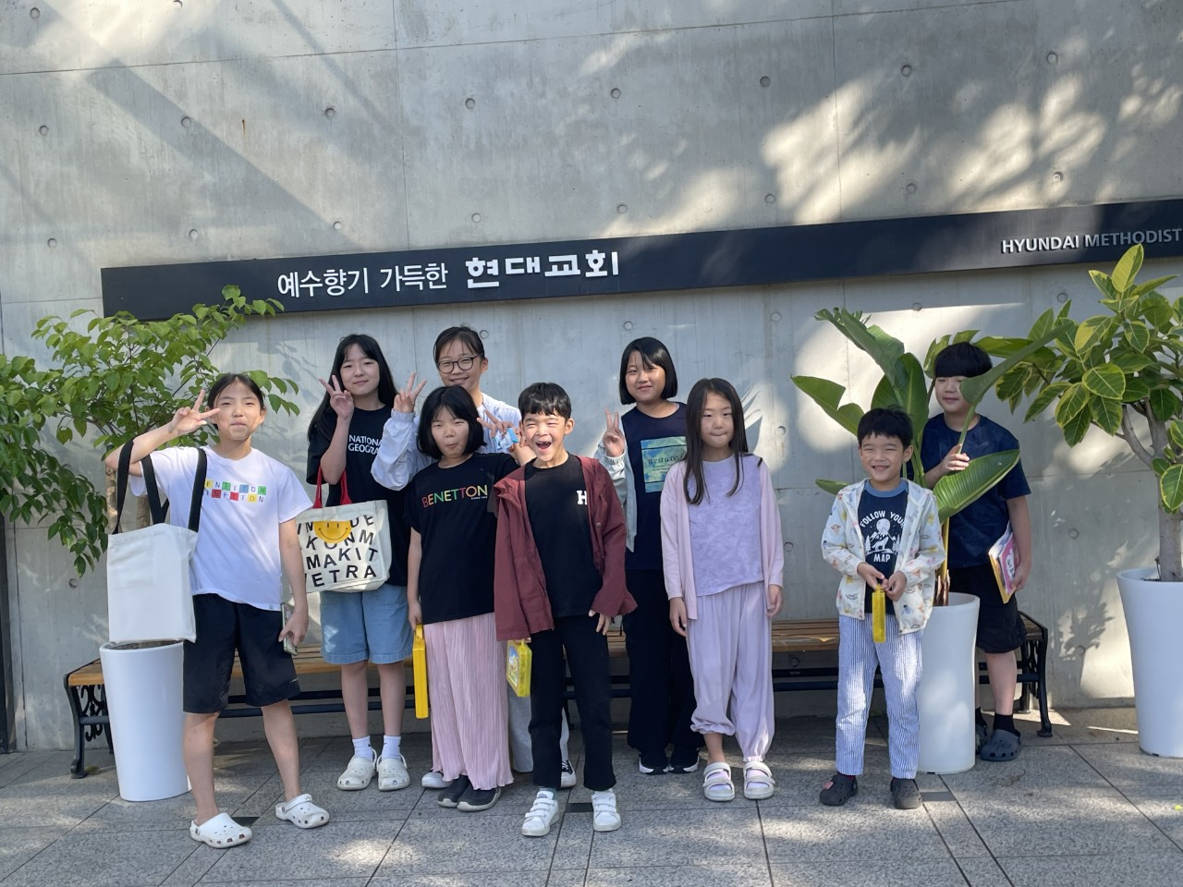

Slide 45
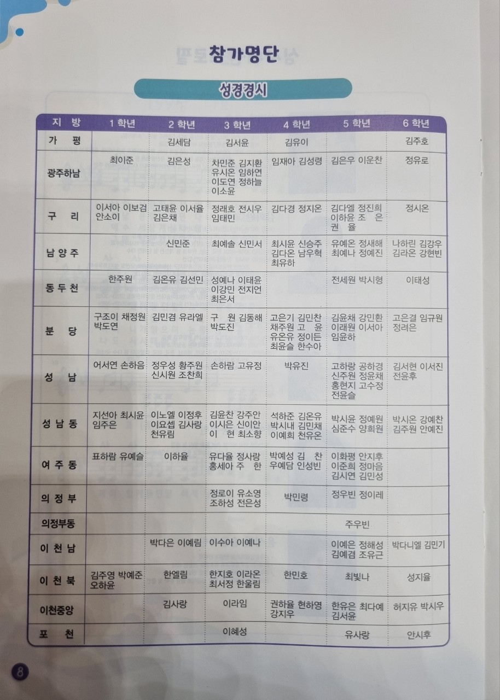
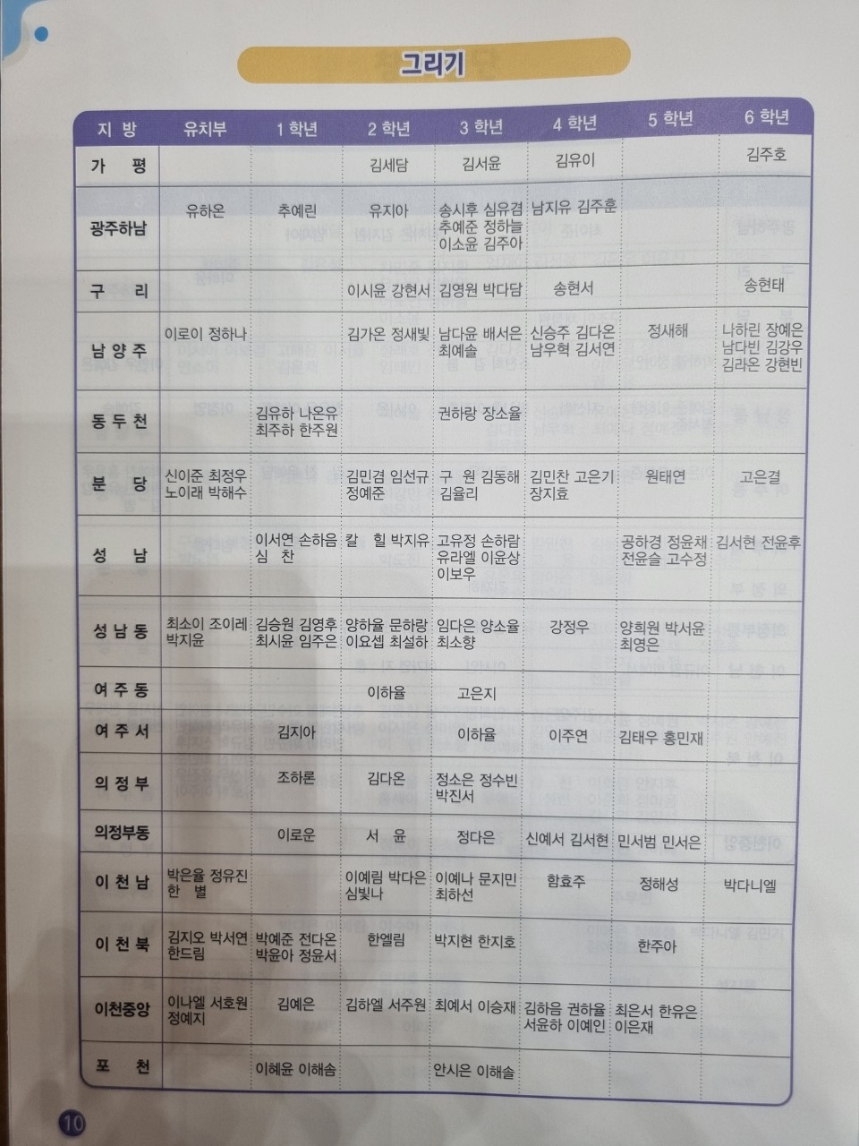
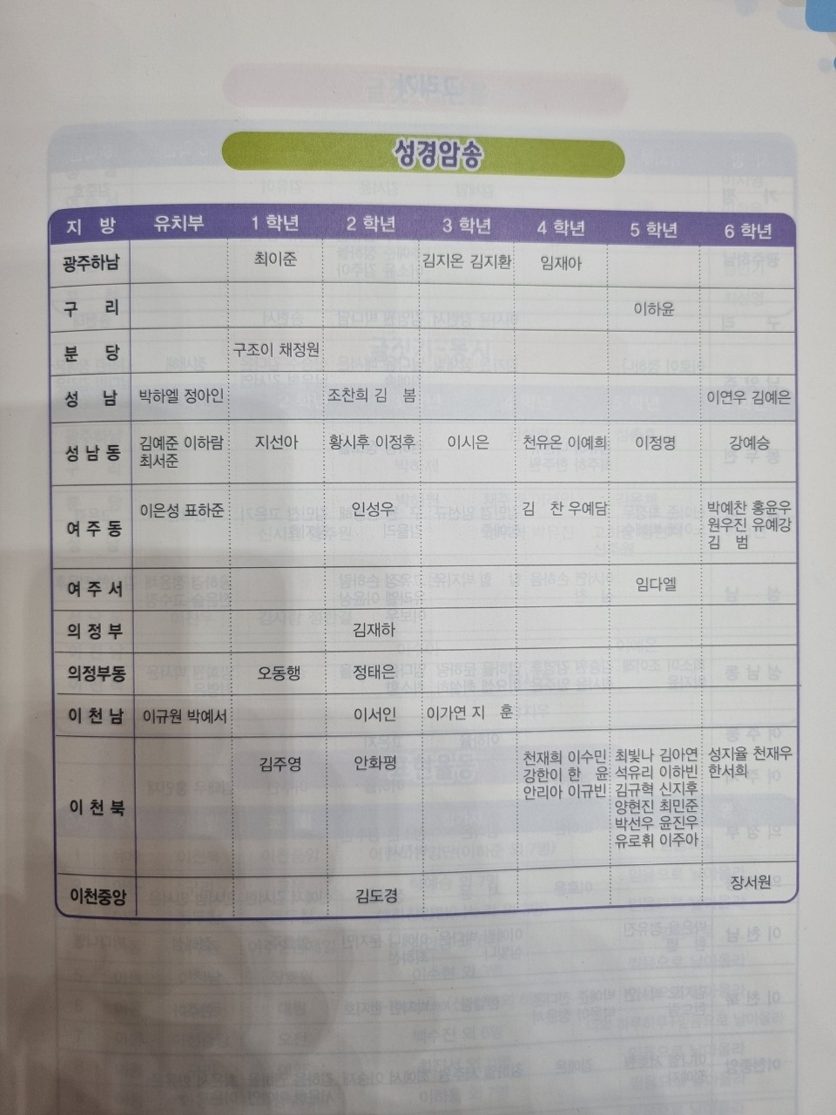

Slide 46
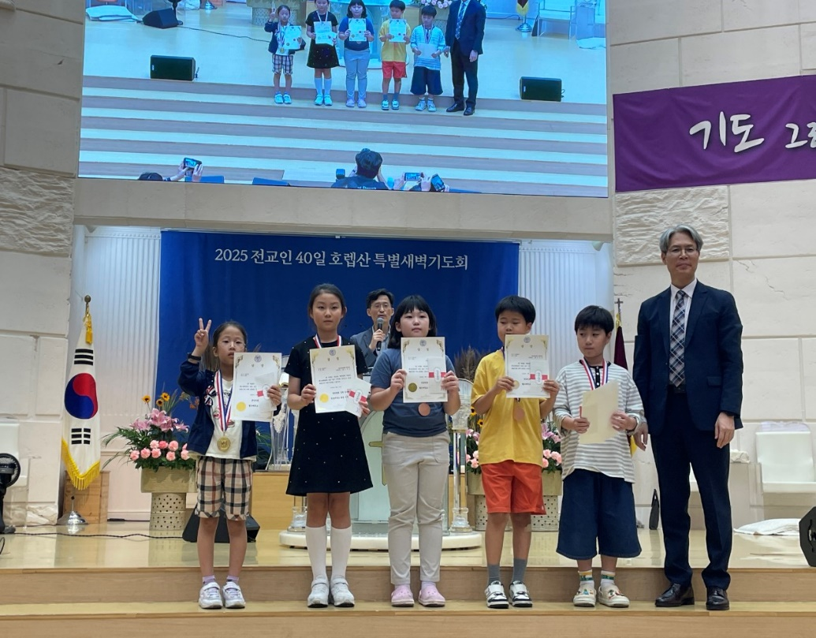
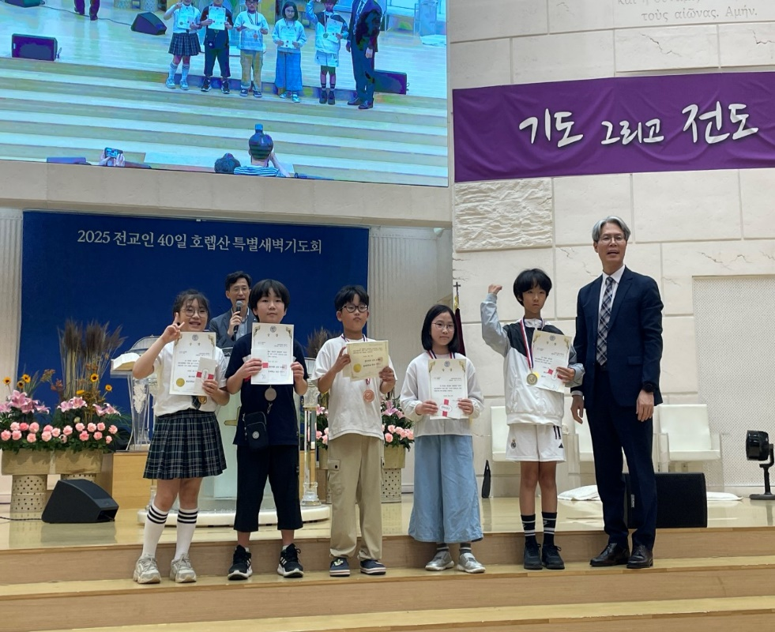
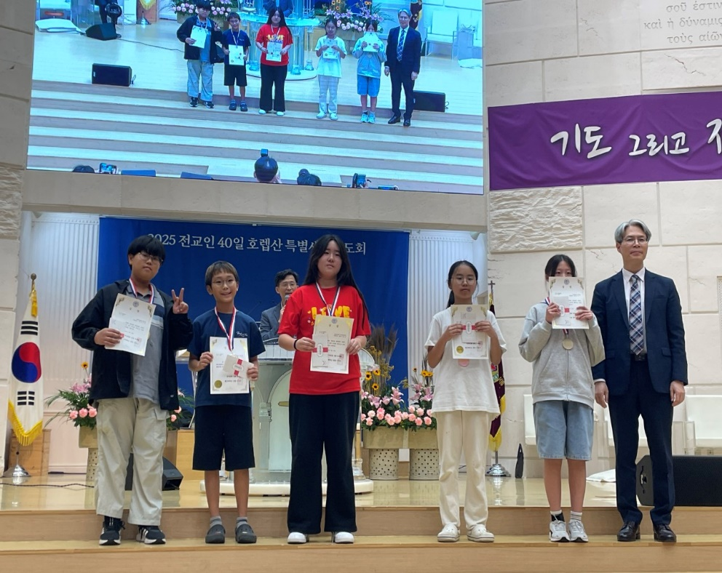
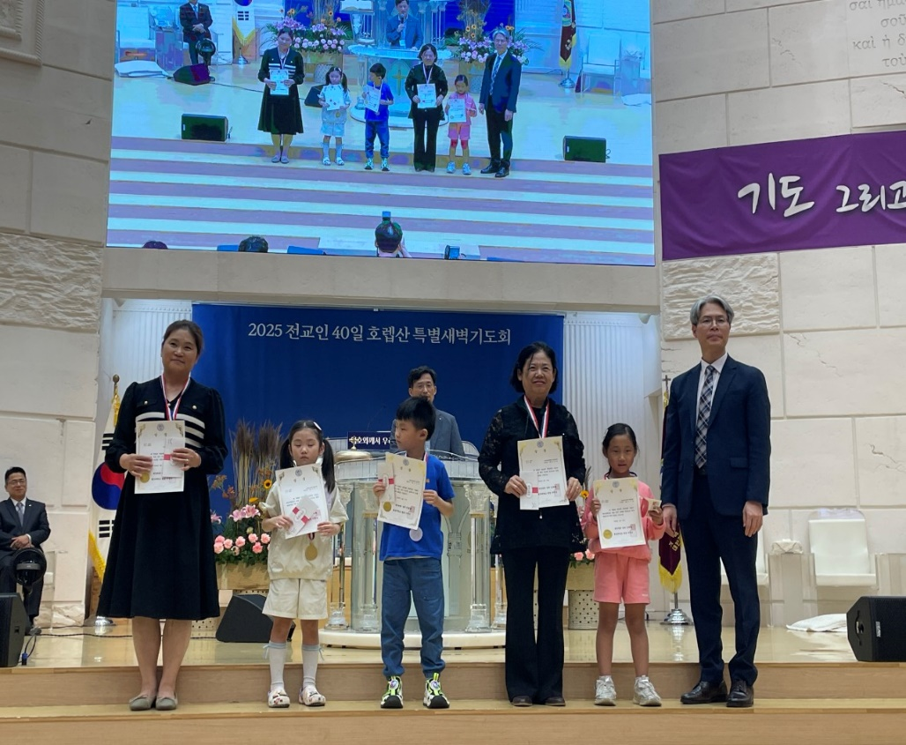
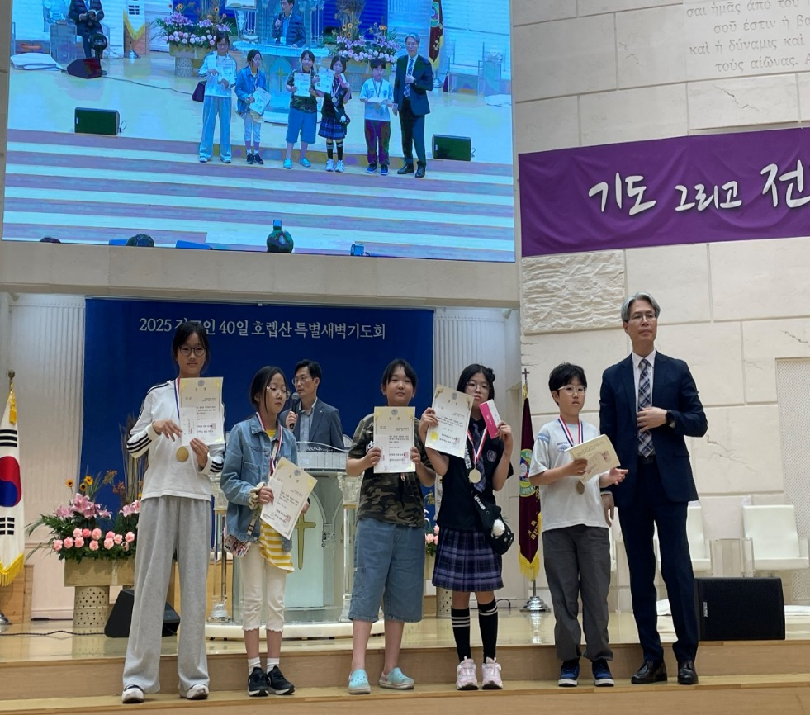
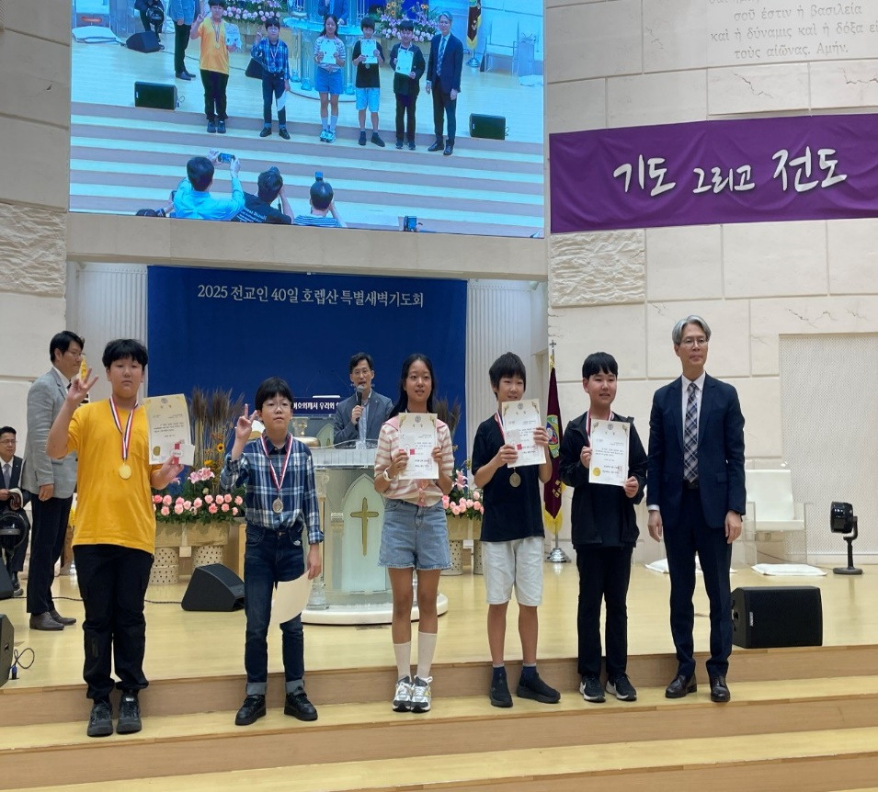

Slide 47
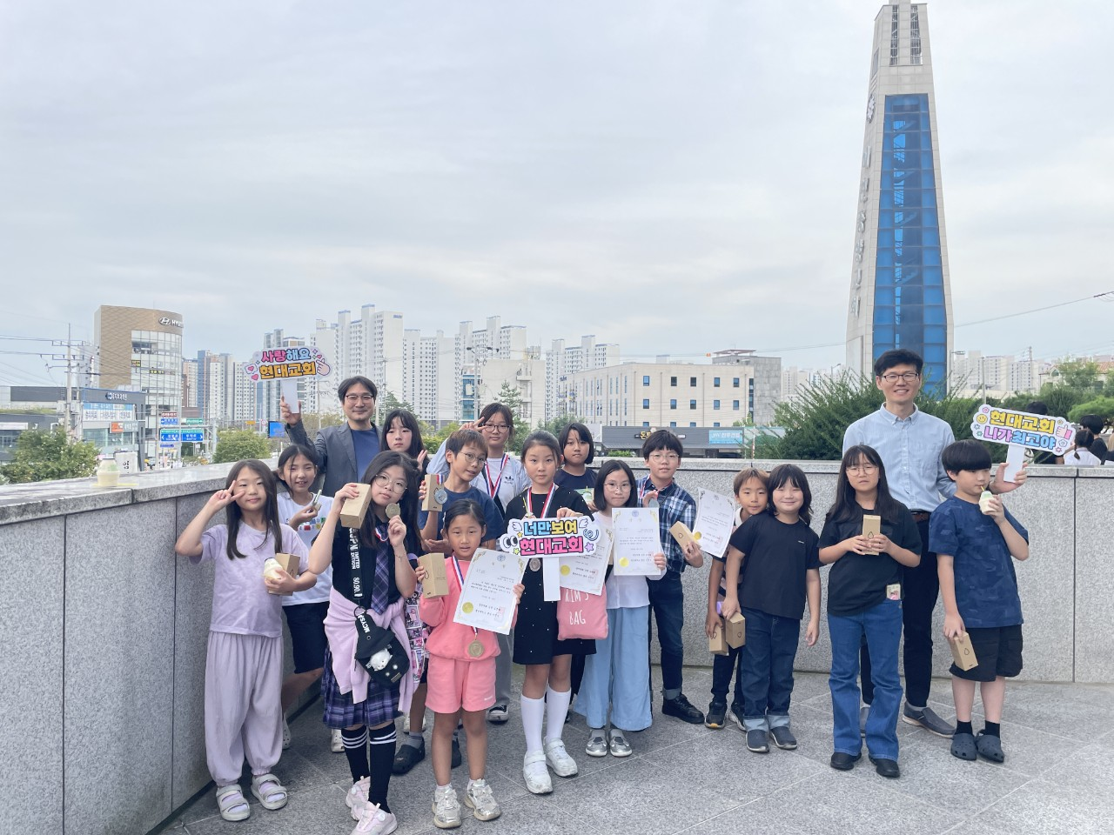

Slide 48
중앙연회 성경경시 및 예능대회
구분 | 내용
성경경시 (7명) | 2학년 : 김사랑 3학년 : 이라임(은상) 4학년 : 현하영(장려), 권하율 5학년 : 한유은 6학년 : 박시우(은상), 허지유
성경암송(2명) | 장서원(은상), 김도경
그리기 (9명) | 유치부 : 이나엘(장려), 서호원 2학년 : 서주원 3학년 : 최예서 4학년 : 서윤하(금상), 권하율 5학년 : 이예인(장려), 최은서, 한유은

Slide 49
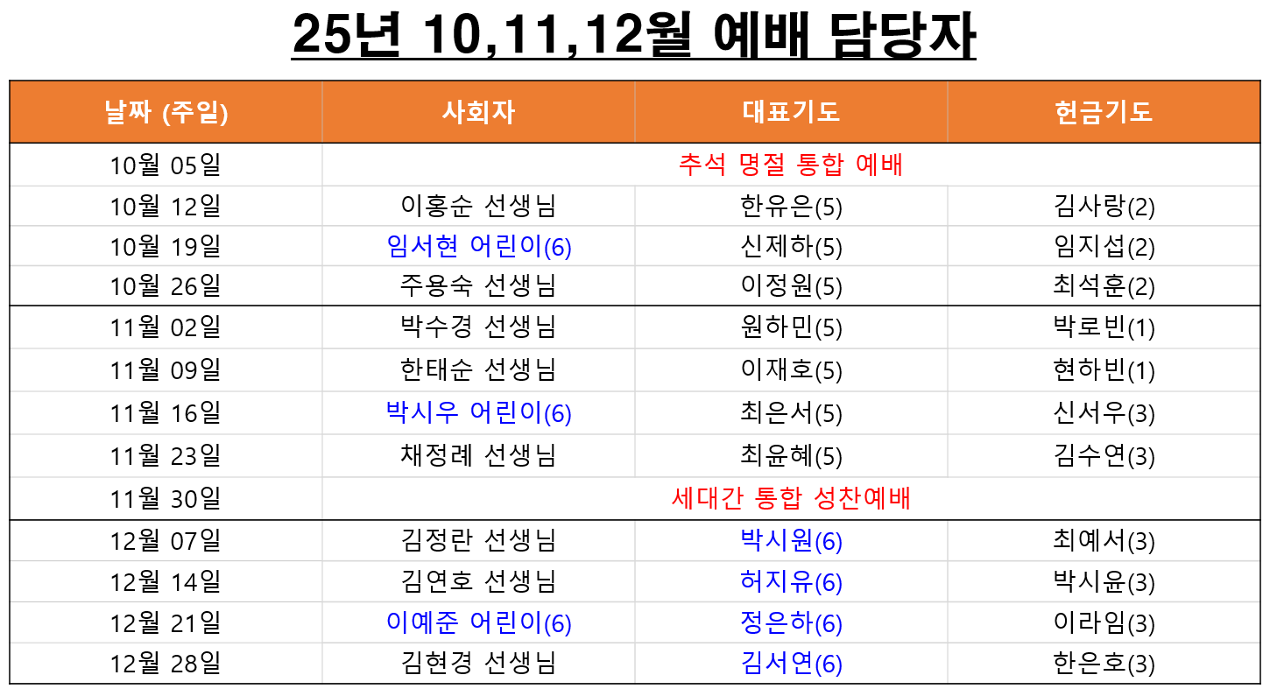
4월, 5월, 6월 예배 위원

Slide 50
주기도문
하늘에 계신 우리 아버지여,
이름이 거룩히 여김을 받으시오며,
나라가 임하시오며,
뜻이 하늘에서 이루어진 것같이
땅에서도 이루어 지이다.

Slide 51
주기도문
오늘 우리에게 일용할 양식을 주시옵고,
우리가 우리에게 죄 지은 자를
사하여 준 것같이
우리 죄를 사하여 주시옵고,

Slide 52
주기도문
우리를 시험에 들게 하지 마시옵고,
다만 악에서 구하시옵소서.
나라와 권세와 영광이 아버지께
영원히 있사옵나이다. 아멘.

Slide 53

현대교회
어린이교회
한 주간
배운 말씀대로
승리하고
다음 주일에
만나요
하나님께
영광을~

